Slide 1
주택연금 (및 역모기지) 활성화 방안: 설문 실험을 통한 분석 파일럿 설문 실험 결과
김덕규 황인도
성균관대 한국은행
2024년 8월 19일

Slide 2
연구배경
우리나라의 노인빈곤율(*)은 OECD 1위
* 가처분소득 기준 상대적 빈곤율
Source: OECD Income Distribution Database, www.oecd.org/social/income-distribution-database.htm (June 2023 version).
Notes:
https://stat.link/pv3isj

Slide 3
연구배경
주택자산을 담보로 연금을 지급받는 주택연금이 저소득—고자산 노인층의 빈곤 해결에 중요한 열쇠임.
가입요건을 충족한 가구가 모두 주택연금에 가입한다면 우리나라 노인빈곤율은 약 13%p 낮아질 것으로 추산(최경진 외, 2023)
(주택을 포함한) 자산을 유동화할 경우 빈곤율이 매년 14~16%p 감소할 것으로 추산(이승희, 2023)
하지만 2022년 현재 주택금융공사 주택연금 가입률은 가입요건을 충족한 가구(55세 이상, 공시가 12억 이하)의 1.16%에 불과
민간 역모기지(신한/국민은행)도 존재하나 이용실적이 없음

Slide 4
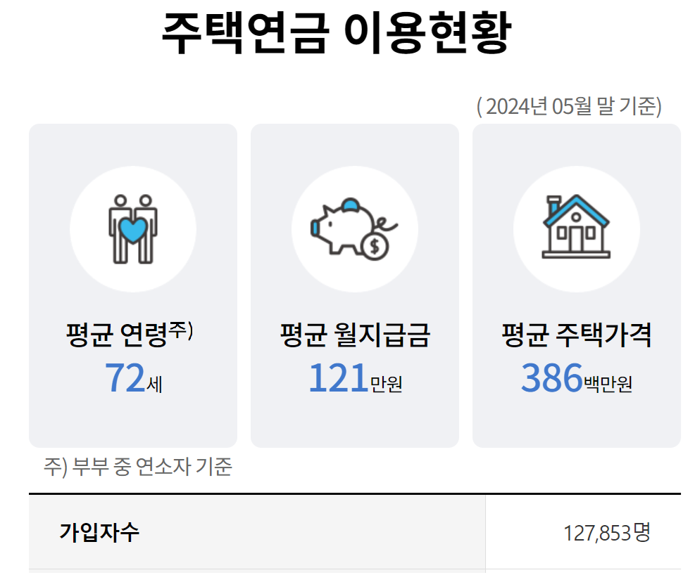
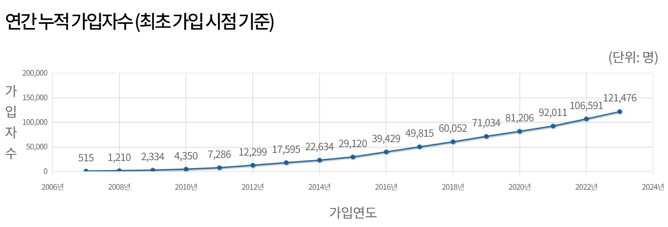
주택연금 가입 연령
- 2022년 신규 가입자: 65-69세(23.6%) > 70-74세(21.7%) > 60-64세 (17.3%)
- 2023년 신규 가입자: 70-74세(22.9%) > 65-69세(21.9%) > 80세 이상(19.5%)

Slide 5
연구질문
주택연금 가입의향을 늘리기 위해서는 현 주택연금의 어떤 특징이 개선되어야 하는가?
+ 현 주택연금 제도에 대한 긍정적인 인식 전환이 가입의향을 높이는가?
민간 금융기관의 역모기지 상품에 대한 개선이 이뤄지면 주택연금의 가입의향이 민간 역모기지로 전환될 수 있는가?
주택연금 가입의향은 개인의 어떤 특성 및 선호와 관련이 있는가?

Slide 6
연구방법
정보 제공 실험 (Information Provision Experiment): 무작위로 나누어진 설문참여자에게 동등한 형태의 다른 정보나 조건을 제시하고, 응답의 차이를 확인. 최근 다양한 방식으로 쓰이고 있음 (Haaland et al., 2023)
왜 설문실험? 주택연금의 변화에 대한 가입변화를 관측할 만한 정책 변화가 없어 실증자료가 부족함. 주택연금의 개편안이 확정되지 않은 상태이므로 다양한 조건을 설문참여자의 사전 믿음의 차이 없이 제시할 수 있음.
어떻게 설문실험? 새롭게 고려되는 주택연금에 대한 정보를 제시하기 전/후에 가입의향의 변화를 조사하되, 각 처치조건마다 설문참여자를 무작위 배정하여 처치효과를 추정 (한국은행에서 수행한 CBDC 설문실험(Choi et al. (2022)등)과 유사한 방식)

Slide 7
설문 실험 개괄
참여자는 다음 네 조건 중 하나에 대한 정보를 받는 그룹으로 무작위 할당되고, 제공받은 정보를 바탕으로 응답
그룹1: (Placebo) 초기보증료를 소액(약 만원) 환급
그룹2: 주택가액이 크게 변동하면 월 지급액이 변동
그룹3: 주택을 자녀에게 상속하는 방법이 용이해짐
그룹4: 연금지금액 고정에 대한 인식 전환

Slide 8
파일럿 조사 결과 Preview
그룹1(Placebo)에서는 가입의향의 변화가 관찰되지 않음
그룹3(상속용이)에서 가입의향의 변화가 가장 큼 (+12%p)
그룹2(연금액 변동)와 그룹4(인식 전환)에서의 가입의향 변화는 각각 5%p, 6%p
주택가격 상승시에도 연금액이 고정된다는 점이 가입의향에 아주 큰 영향을 미치는 것으로 보이지 않음

Slide 9
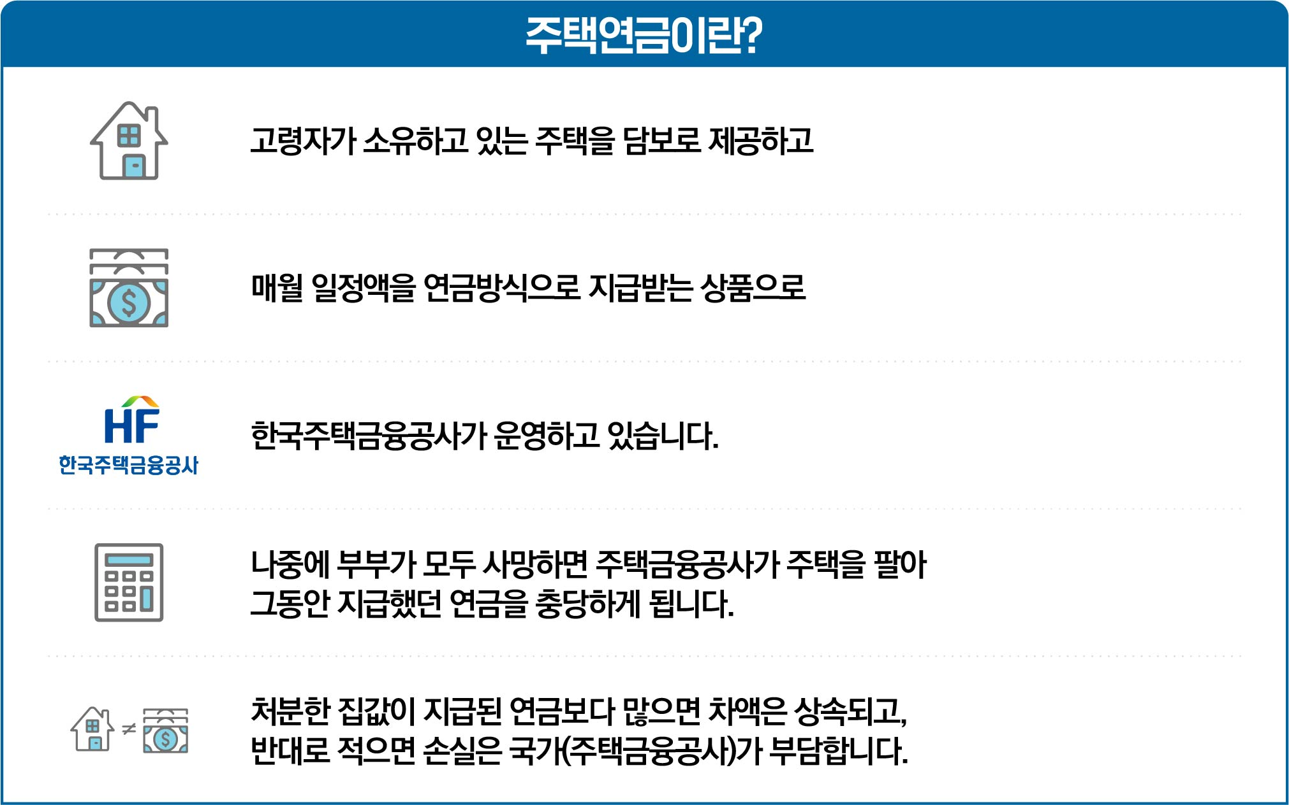
공통적으로 제공된 정보 (1/2)

Slide 10
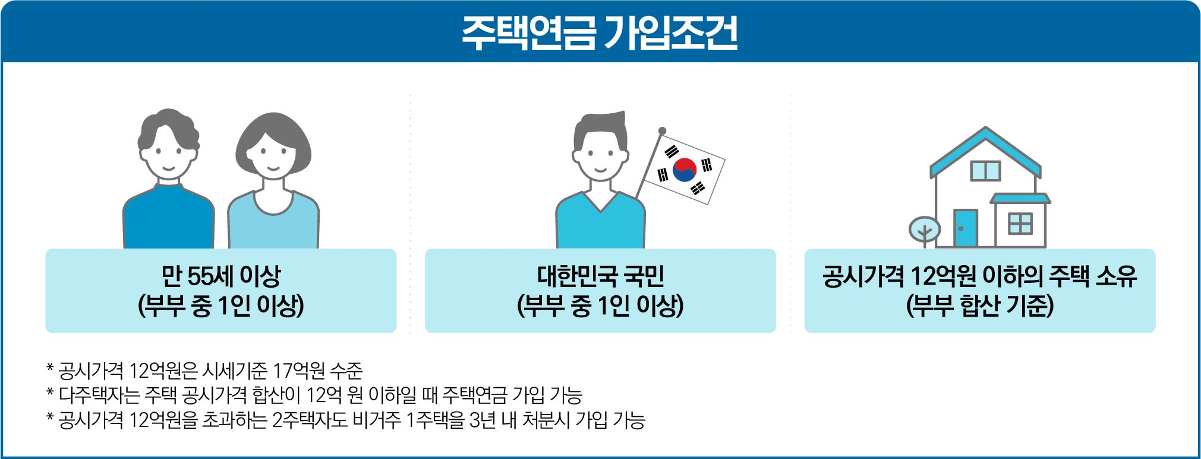
공통적으로 제공된 정보 (2/2)

Slide 11
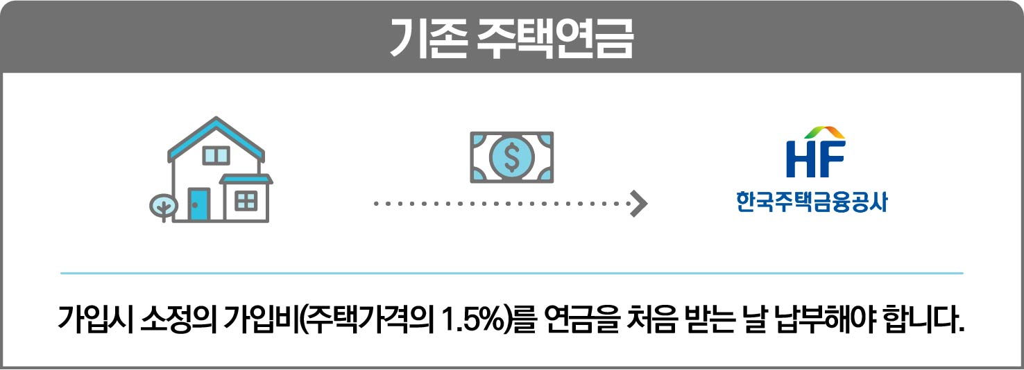
그룹1(Placebo)에게 제공된 정보

Slide 12
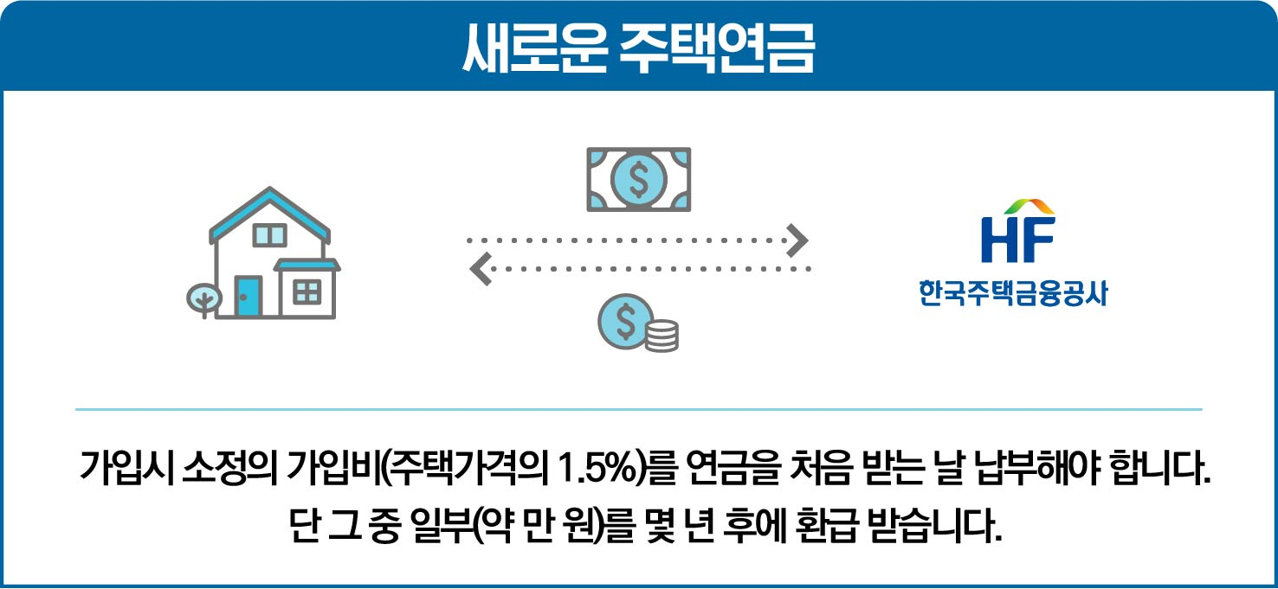
그룹1(Placebo)에게 제공된 정보

Slide 13
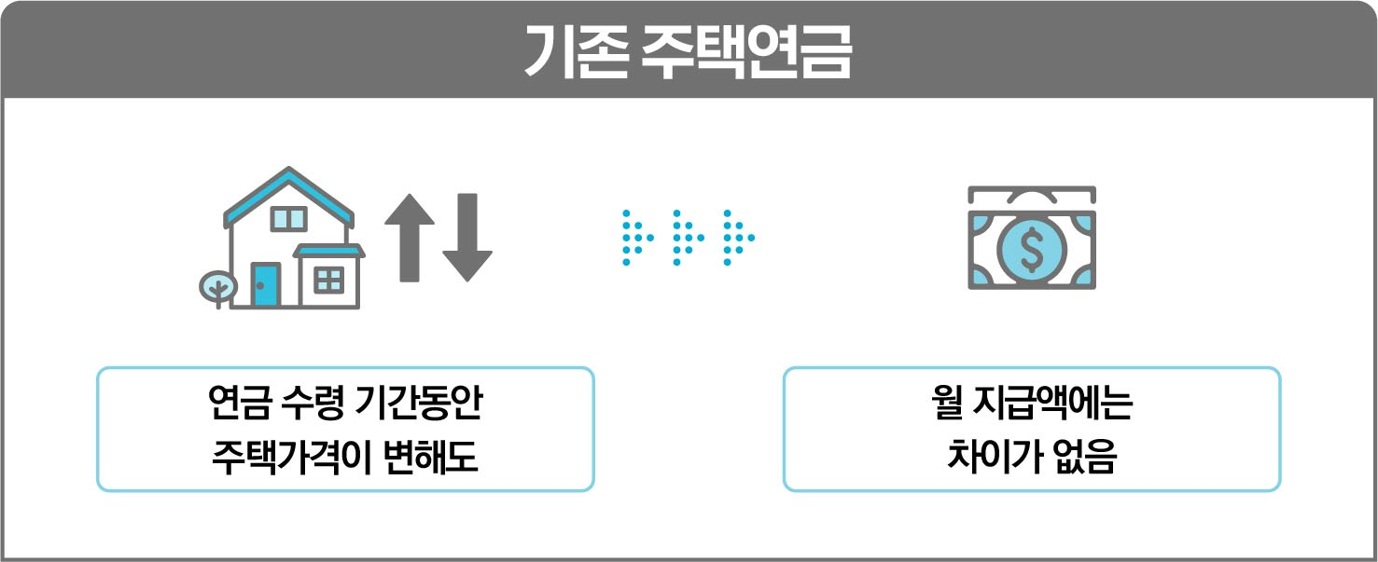
그룹 2(연금액 변동)에게 제공된 정보

Slide 14
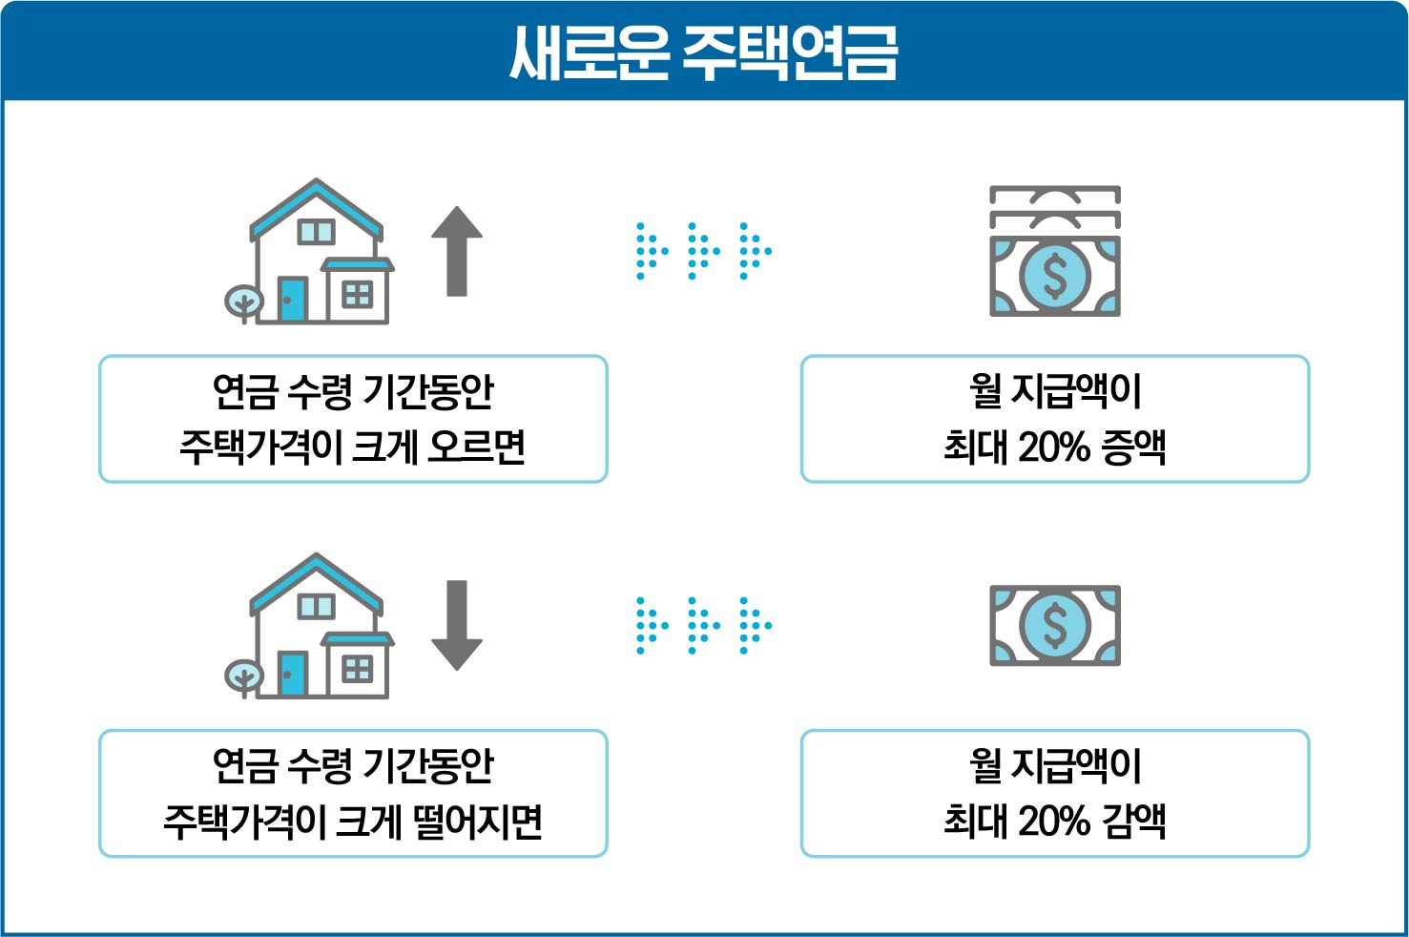
그룹 2(연금액 변동)에게 제공된 정보
Notes:
%부동산 가격이 떨어질 것이라고 응답한 사람이 25%정도 되었음. 전체 집값/자기사는 곳 집값 모두 25%근처

Slide 15
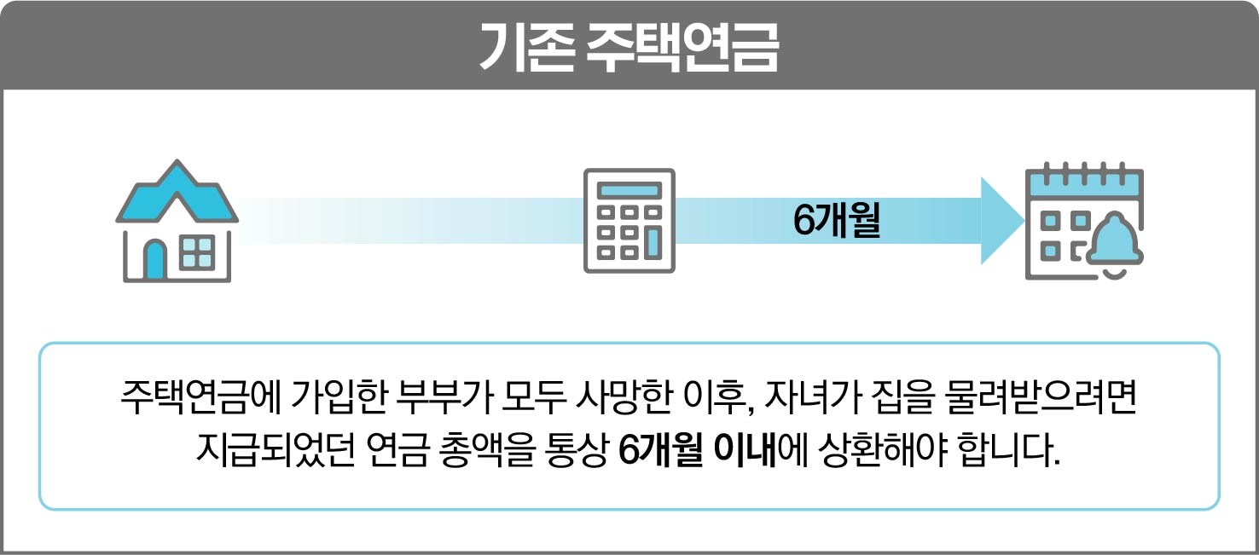
그룹 3(상속 용이)에게 제공된 정보

Slide 16
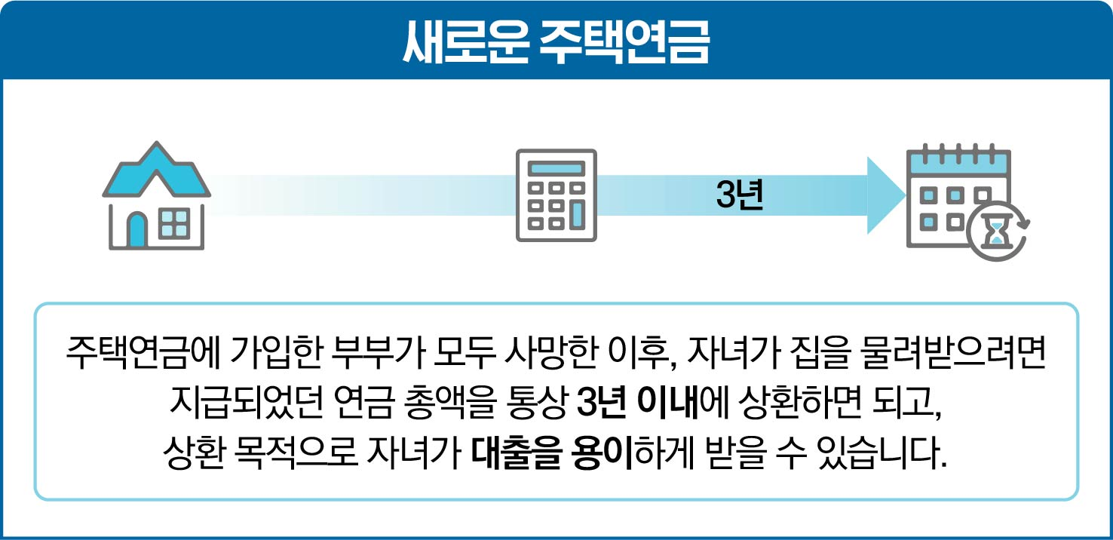
그룹 3(상속 용이)에게 제공된 정보

Slide 17
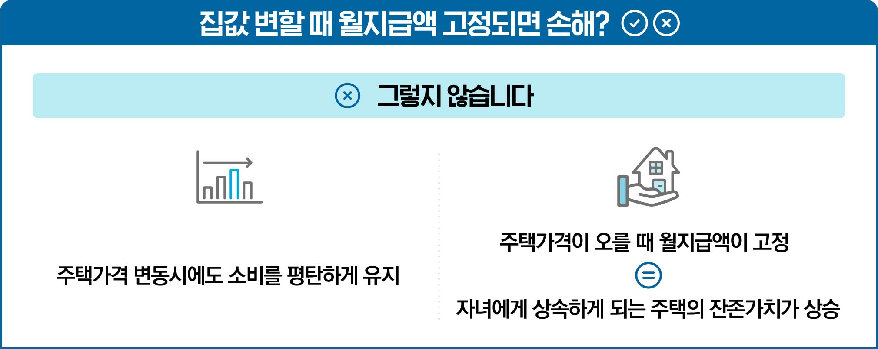
그룹4(인식 전환)에게 제공된 정보

Slide 18
설문 구성
SQ: 쿼터 할당 및 스크리닝
A: 주택연금 이해 및 가입의향
B: (새) 주택연금제도 선호
C: 향후 부동산 가격과 본인 건강에 대한 기대
D: 민간 역모기지 가입의향 및 선호도
E: 기타 선호 (위험/시간선호, 시간 비일관성, 보험지불의향)
F: 가구 구성
G: 경제수준 및 노후준비
H: 금융행태 및 금융지식

Slide 19
설문참여자 스크리닝
나이 55세 이상
본인 혹은 배우자 명의로 주택 보유
현재 주택연금에 미가입
‘가입여부를 모른다’도 조사대상에 산입. (파일럿에서는 1명)

Slide 20
실험자 수요 효과(Experimenter demand effect, EDE)
실험자의 가설에 부합하는 방향으로 반응하는 피실험자의 행태
본 설문에서의 EDE 방지 장치
▪ 중립적 표현의 사용(neutral framing)
▪ “현행 주택연금제도보다 유리할 수도, 불리할 수도, 별 차이가
없을 수도 있습니다.”
▪ Placebo 그룹을 통한 확인=> 가입의향 차이 없음 확인
De Quidt et al.(2018)^{AER}: “[Experimenter] demand effects are modest”

Slide 21
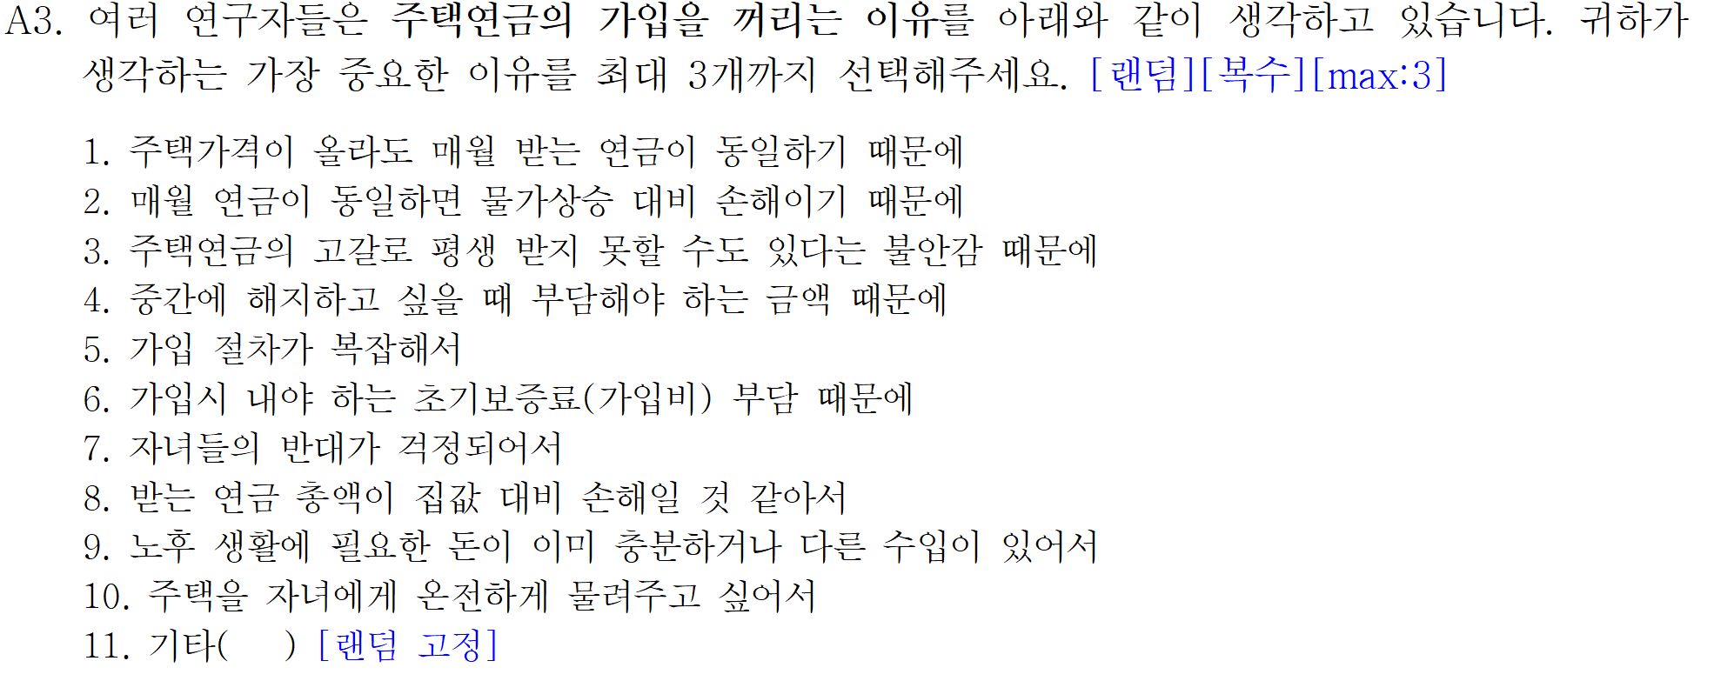
설문 문항 일부: A섹션

Slide 22
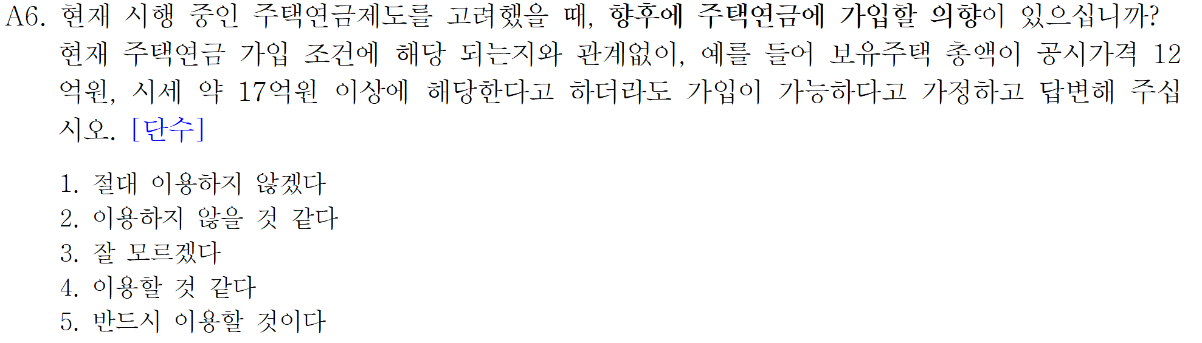
설문 문항 일부: A섹션

Slide 23
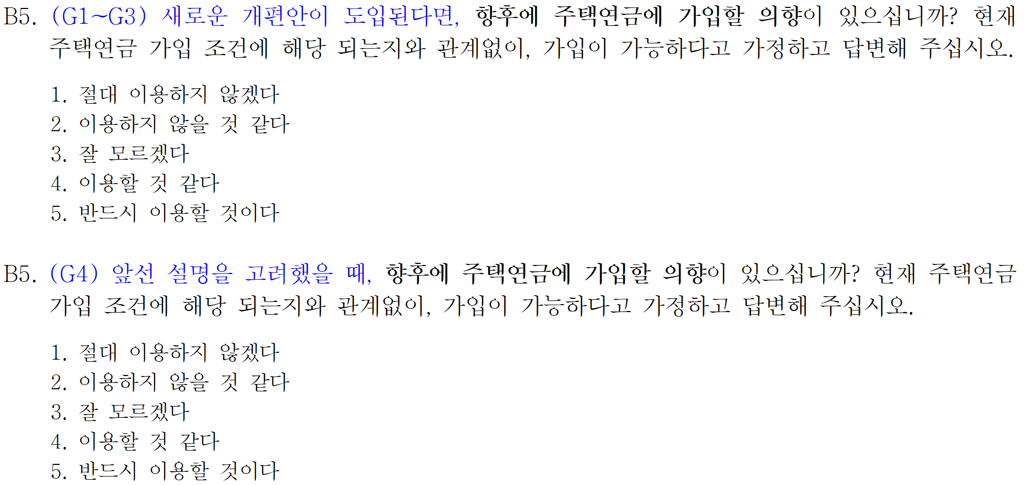
설문 문항 일부: B섹션

Slide 24
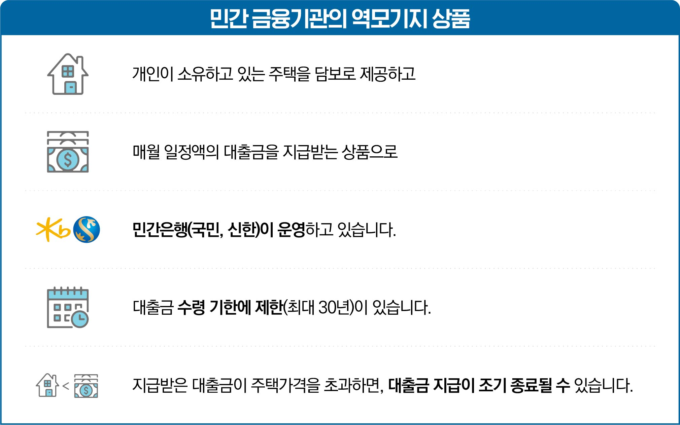
설문 문항 일부: D섹션

Slide 25
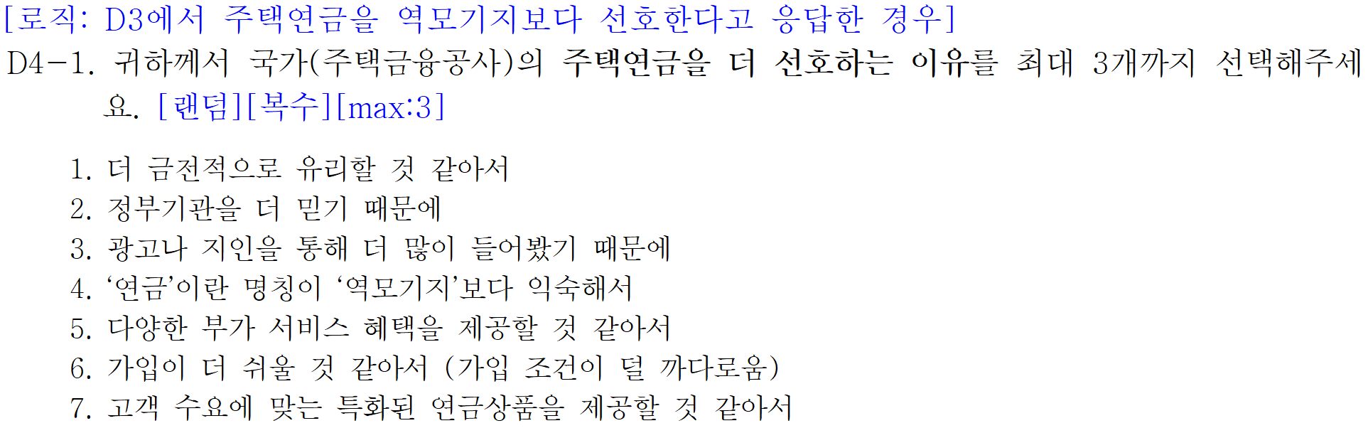
설문 문항 일부: D섹션
* 역모기지를 주택연금보다 더 선호한다고 응답한 경우 위에 대응되는 반대 질문 제시

Slide 26
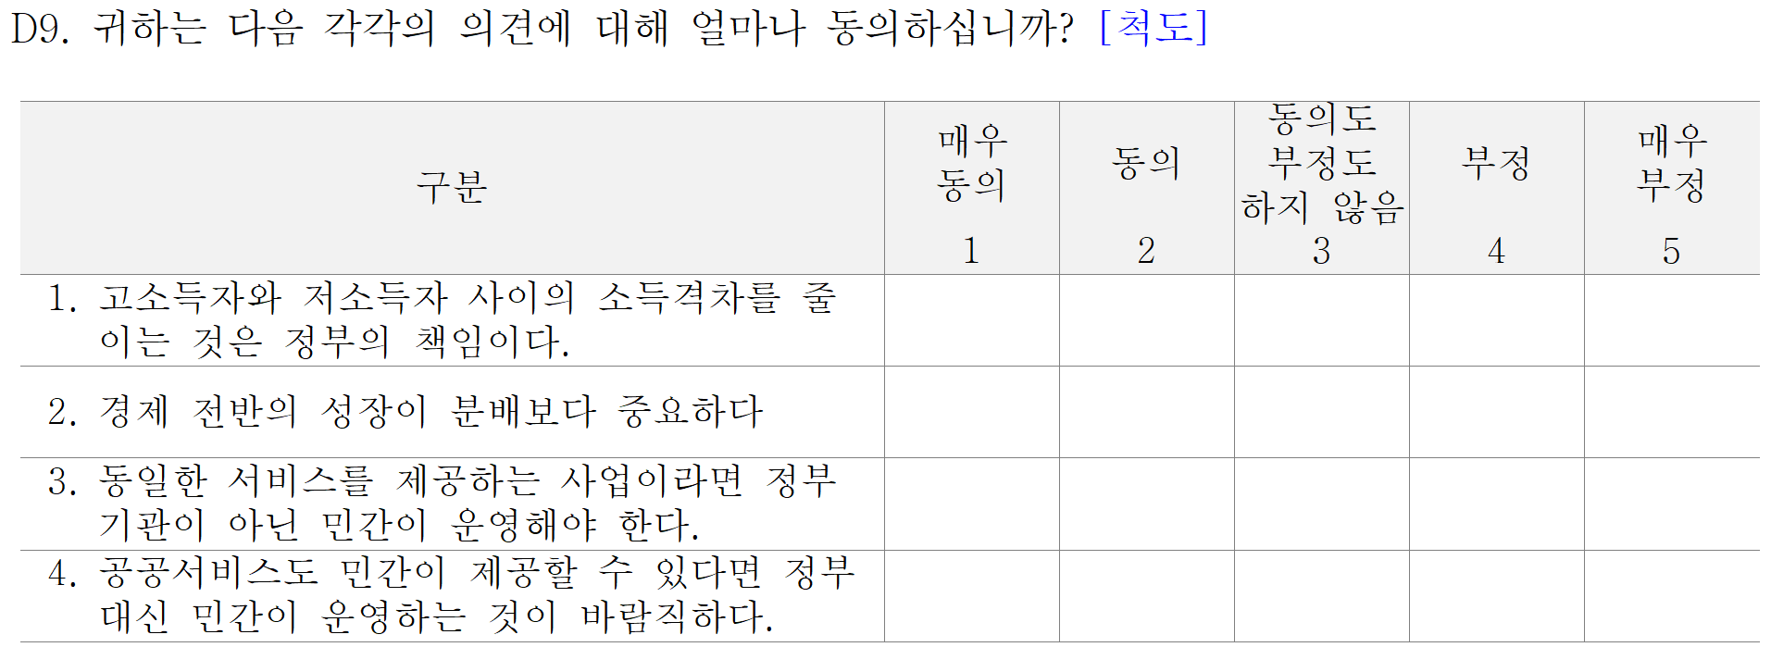
설문 문항 일부: D섹션

Slide 27
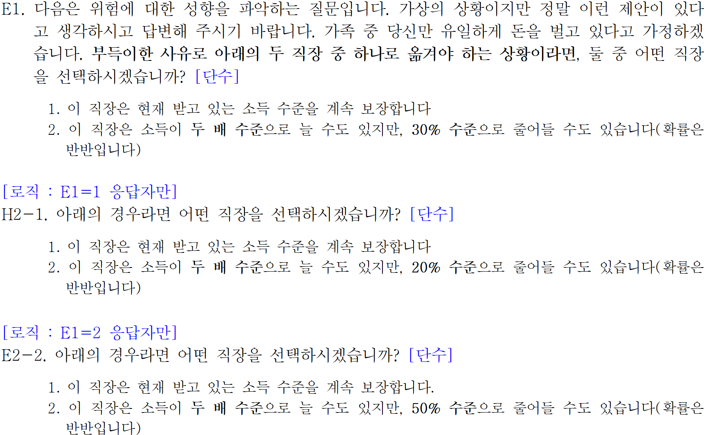
설문 문항 일부: E섹션

Slide 28
파일럿 설문 실험 시행
설문조사업체 한국리서치 이용
조사기간 : 2024/8/6—8/12
표본 : 215명 (각 그룹당 50~58명)
인구통계학적 대표성을 맞춰 모집

Slide 29
주택연금 인지도 및 가입의향
주택연금에 대한 인지도는 98%로 상당히 높음
현 주택연금에 대한 가입의향(‘이용할 것이다’+ ‘반드시 이용할 것이다’)은 39%
주택연금 가입을 꺼리는 이유 [1+2+3순위] (%) | 전체 | Group1 | Group2 | Group3 | Group4
사례수 (명) | 215 | 55 | 58 | 52 | 50
주택가격이 올라도 매월 받는 연금이 동일하기 때문에 | 44 | 42 | 36 | 62 | 36
받는 연금 총액이 집값 대비 손해일 것 같아서 | 37 | 35 | 41 | 29 | 44
매월 연금이 동일하면 물가상승 대비 손해이기 때문에 | 33 | 27 | 28 | 35 | 44
주택을 자녀에게 온전하게 물려주고 싶어서 | 30 | 16 | 34 | 35 | 34
중간에 해지하고 싶을 때 부담해야 하는 금액 때문에 | 30 | 27 | 34 | 21 | 36
노후 생활에 필요한 돈이 이미 충분하거나 다른 수입이 있어서 | 26 | 27 | 22 | 33 | 20
주택연금의 고갈로 평생 받지 못할 수도 있다는 불안감 때문에 | 13 | 20 | 9 | 12 | 12
가입 절차가 복잡해서 | 12 | 18 | 10 | 10 | 8
가입시 내야 하는 초기보증료(가입비) 부담 때문에 | 10 | 5 | 14 | 12 | 8
자녀들의 반대가 걱정되어서 | 10 | 13 | 7 | 10 | 12
주택금융공사의 [주택연금 수요실태조사]에서는 ‘주택가격 변동을 반영하지 않는 월지급금’(54.4%)과 ‘상속’(47.2%)이 주택연금 가입의향이 없는 이유 1,2순위였음. 유사한 결과를 얻음

Slide 30
개편(or 인식개선)된 주택연금제도 가입의향
 | 기존 주택연금 | 개편 주택연금 | GAP
 | ④+⑤ 이용할 것이다 | ④+⑤ 이용할 것이다
▣ 전체 ▣ | 39 | 44 | +6
실험그룹
G1 | 40 | 40 | +0
G2 | 38 | 43 | +5
G3 | 35 | 46 | +12
G4 | 42 | 48 | +6
상속이 기존보다 용이해지면 가입을 고려하겠다는 비율이 12%p 늘어남
small sample에서 얻어진 결과이기 때문에, 해석에 주의를 요함
G2, G4의 이해도 (각 81%, 78%)에 비해 G3의 이해도가 낮아(50%), 설명을 개선해야 함

Slide 31
역모기지 인지도 및 가입의향
역모기지는 59%의 응답자가 인지하고 있어, 인지도가 주택연금(98%)에 비해 낮음
동일 조건이라면 주택연금을 민간상품보다 선호(79%) (비슷 19%; 역모기지 선호 3%)
주택연금을 선호한다고 답한 다수의 응답자 중 70%가 ‘정부기관을 믿기 때문’이 1순위 이유라고 답함.
역모기지는 선호한다고 답한 소수의 응답자 중 50%가 ‘금전적으로 더 유리할 것 같아서’ 가 1순위 이유라고 답함.
현행 주택연금과 (처치조건으로 제시된) 개편된 역모기지를 비교한 경우, G2와 G3에서는 역모기지 선호가 증가(각각 5, 4% → 16,19%)
 | 개편된 민간 역모기지 (아래의 특징만 다르고 나머지는 현행 주택연금과 동일) | 현행 주택연금 | 개편된 민간 역모기지를 현 주택연금보다 선호 | (현행 역모기지 설명시의 선호 비중)
G1 | 가입비 만원 환급 | 현행 주택연금 | 7% | (2%)
G2 | 주택가격 변동시 연금액 변동 |  | 16% | (5%)
G3 | 상속 용이 |  | 19% | (4%)
G4 | 공시가 12억 초과시에도 가입 가능 |  | 6% | (0%)
전체 |  |  | 12% | (3%)

Slide 32
역모기지 개선/보완 선호
역모기지에서 보완했으면 하는 사항 (1+2+3순위, %) | 전체
은행 뿐만 아니라 보험사 등 다른 금융기관에서도 상품을 판매 | 9
기존의 대출금 수령 기한 (최대 30년)을 평생으로 연장 | 18
고가주택(공시가격 12억 초과) 소유자도 이용할 수 있는 상품 판매 | 10
상가, 오피스텔 등 다양한 부동산을 담보로 한 역모기지 상품을 공급 | 9
목돈이 필요할 때 더욱 손쉬운 수시인출 옵션 등 다양한 편의성 제공 | 22
의료비, 간병비 서비스와 연계 | 17
주택자산의 일정 비율을 상속옵션으로 남겨두고 남은 비율만 역모기지로 인출하는 상품 | 15
응답자의 4%만 보험사에서 판매하는 역모기지를 은행에서 판매하는 것보다 더 선호.
(26%는 어느 기관에서 판매하더라도 무관하다, 70%는 은행을 선호)

Slide 33
논의 (1/3)
파일럿 데이터 결과에 대한 조심스러운 해석
파일럿 조사의 표본수가 작아 (편차가 없어야 할) 변수의 편차가 큼
설명을 제시하고 이해도를 확인하는 질문에 대한 정답률의 차이가 큼
G2(연금액 변동)조건에 대한 가입의향 변화가 아주 크지 않음. 높은 주택연금 인지도(98%)를 감안했을 때, 가입초기에 연금을 많이 받고, 이후 적게 받는 초기증액형과, 3년마다 일정하게 증가한 금액을 받는 정기증가형에 대한 인지를 하고 있을 지 모름

Slide 34
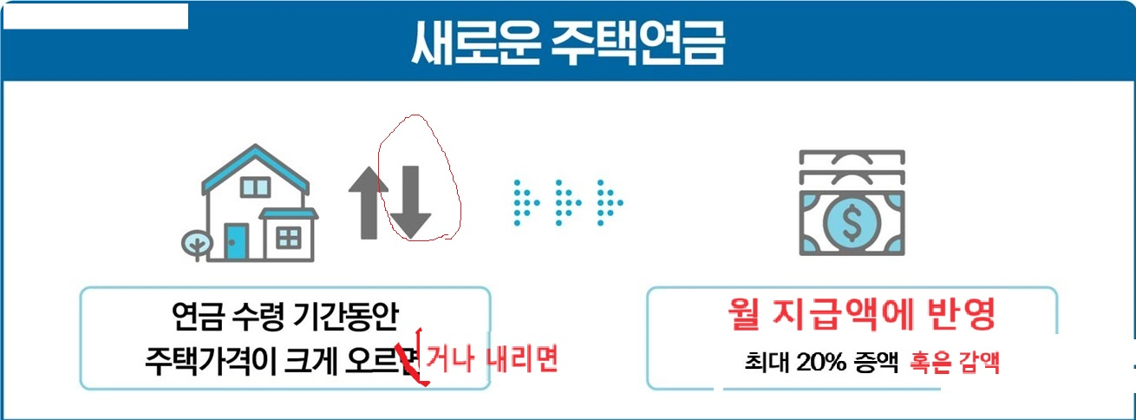
논의 (2/3)
G2(연금액 변동)의 가입의향 변화가 적은 것은 주택가격이 크게 떨어지면 월 지급액이 감액된다는 정보가 salient하게 느껴졌기 때문일 가능성 존재
감액되는 경우가 salient하게 느껴지지 않도록 아래의 수정된 이미지로 교체할 것을 고려 중

Slide 35
논의 (3/3)
부동산 가격이 향후 떨어질 것이라 생각한다는 응답이 25%
가격 하락에 대한 염려가 (손실회피 등으로 인해) 더 크다면 G1(연금액 변동)이 부정적인 영향을, G3(인식 전환)이 주택가액 하락이 상속액을 줄이는 것을 강조하는 영향을 미칠 수 있음

Slide 36
가입 의향↑=> 실제 가입↑? Probably
우리나라 주택연금 가입의향과 실제 신규 가입
계획된 행동이론: 「From intentions to actions: A theory of planned behavior」
(Ajzen, 1985)
실증(메타)연구: 「 The Intention–Behavior Gap 」(Sheeran & Webb, 2016)
가입의향 자료: 주택연금수요 실태조사 (각 년도; 주택금융공사)

Slide 37
본 설문 계획 및 분석계획
설문조사업체 한국리서치 이용
조사기간(tentative) : 2024/8/26—9/30
대면조사 수가 많아서 조사기간이 온라인조사에 비해 오래 걸림
표본 : 3800명 (각 그룹당 약 900명)
인구통계학적 대표성에 맞게 모집
개편된 주택연금에 대한 (between-subject) 처치효과 확인
개인적 특성과 선호가 가입의향에 미치는 (within-subject) 효과 확인

Slide 38
참고문헌
최경진 외. 2023. 초고령사회 대응 주택연금 활성화 방안 및 기대 효과. 저출산고령화위원회 정책연구 과제(2023.5)
이승희. 2023. 소득과 자산으로 진단한 노인빈곤과 정책방향, KDI FOCUS No. 126.
Ajzen, I. (1985). From Intentions to Actions: A Theory of Planned Behavior. In: Kuhl, J., Beckmann, J. (eds) Action Control. SSSP Springer Series in Social Psychology. Springer, Berlin, Heidelberg.
Choi, Syngjoo, Young sik Kim, Bongseop Kim, and Ohik Kwon. 2022. “Central Bank Digital Currency and Privacy: A Randomized Survey Experiment.” BOK Working Paper 2022-13.
De Quidt, J., Haushofer, J., & Roth, C. (2018). Measuring and bounding experimenter demand. American Economic Review, 108(11), 3266-3302.
Haaland, Ingar, Christopher Roth, and Johannes Wohlfart. 2023. "Designing Information Provision Experiments." Journal of Economic Literature, 61 (1): 3–40.
Sheeran, P., & Webb, T. L. (2016). The intention–behavior gap. Social and Personality Psychology Compass, 10(9), 503–518.

Slide 39
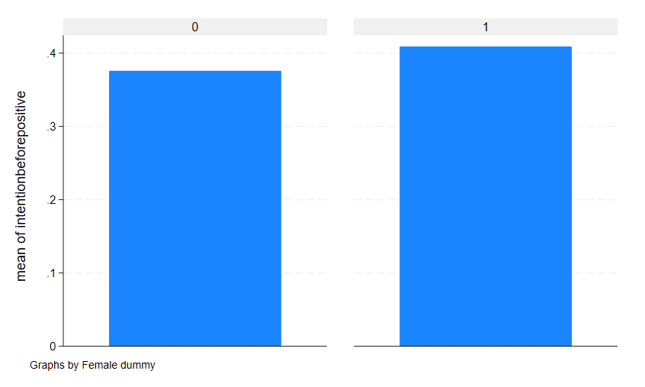
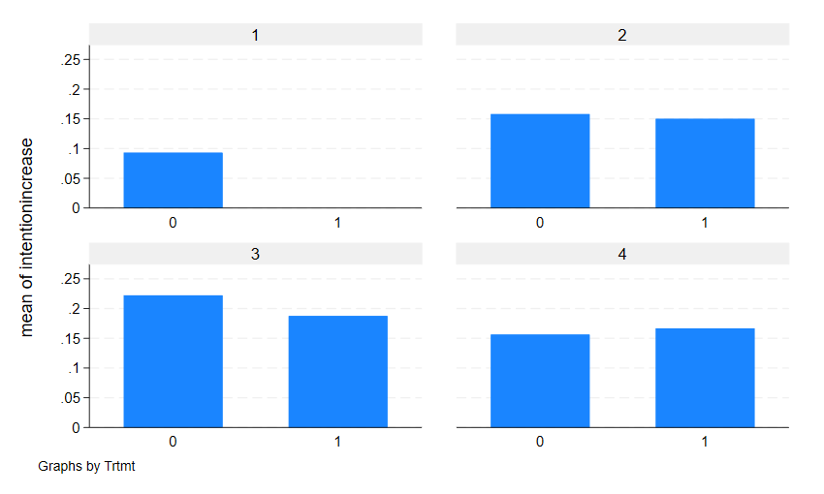
treatment effect by gender
(Before) 가입의향이 있는 비율
1=Female
(After) 가입의향이 긍정적으로 변한 비율, by treatment
!!Caveat!! 관측수가 작아서 한 사람의 응답 변화에도 큰 비율의 변화로 표시됨

Slide 40
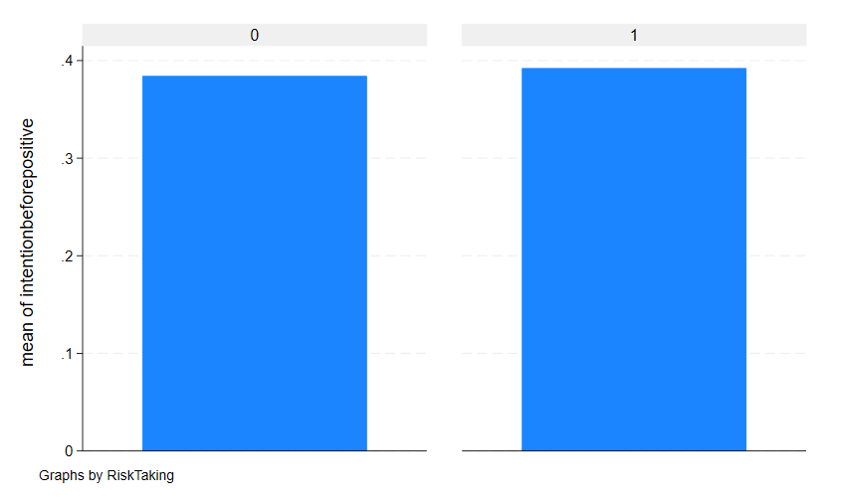
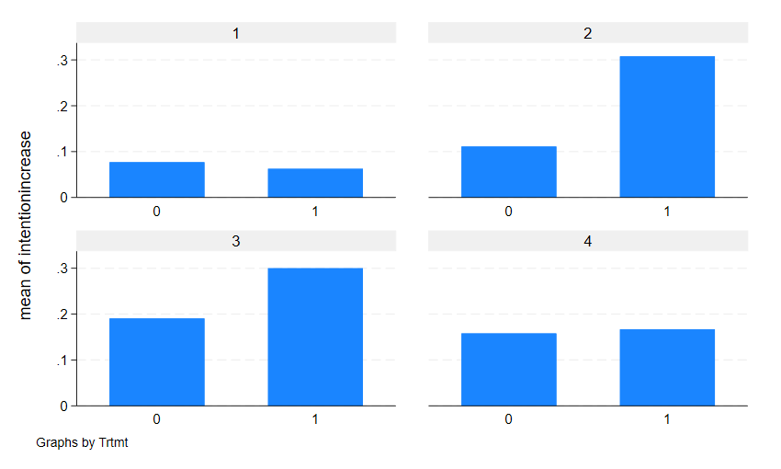
treatment effect by risk preference
(Before) 가입의향이 있는 비율
1= High Risk Taking
(After) 가입의향이 긍정적으로 변한 비율, by treatment
!!Caveat!! 관측수가 작아서 한 사람의 응답 변화에도 큰 비율의 변화로 표시됨

Slide 41
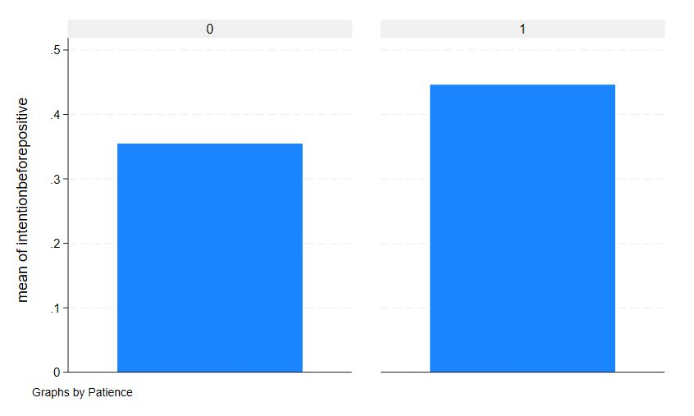
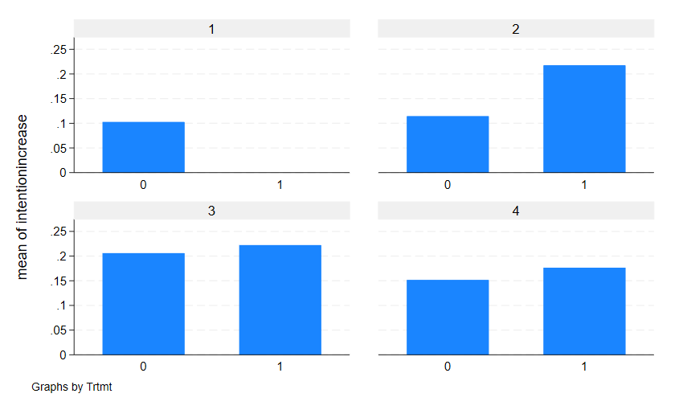
treatment effect by time preference
(Before) 가입의향이 있는 비율
1= High Patience
(After) 가입의향이 긍정적으로 변한 비율, by treatment
!!Caveat!! 관측수가 작아서 한 사람의 응답 변화에도 큰 비율의 변화로 표시됨

Slide 42
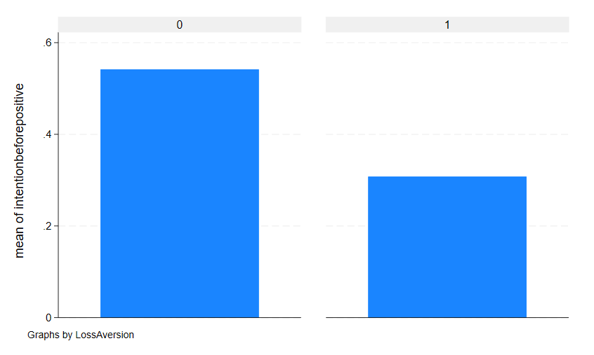
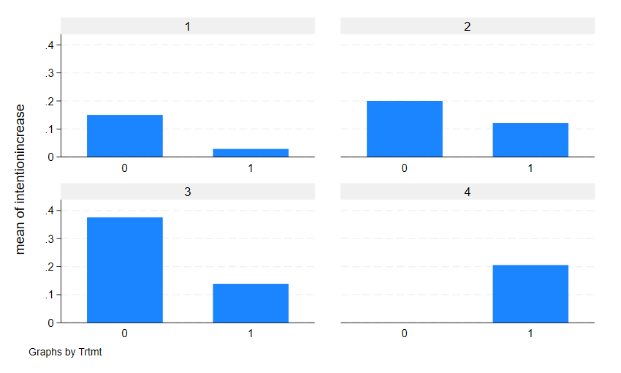
treatment effect by loss aversion
(Before) 가입의향이 있는 비율
1= High Loss Aversion
(After) 가입의향이 긍정적으로 변한 비율, by treatment
!!Caveat!! 관측수가 작아서 한 사람의 응답 변화에도 큰 비율의 변화로 표시됨

Slide 43
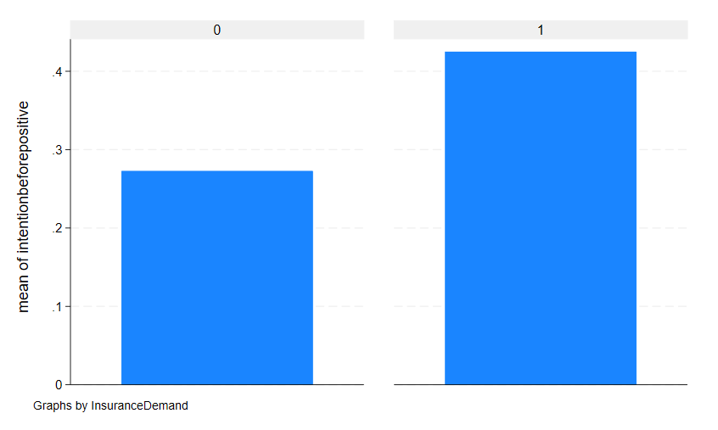
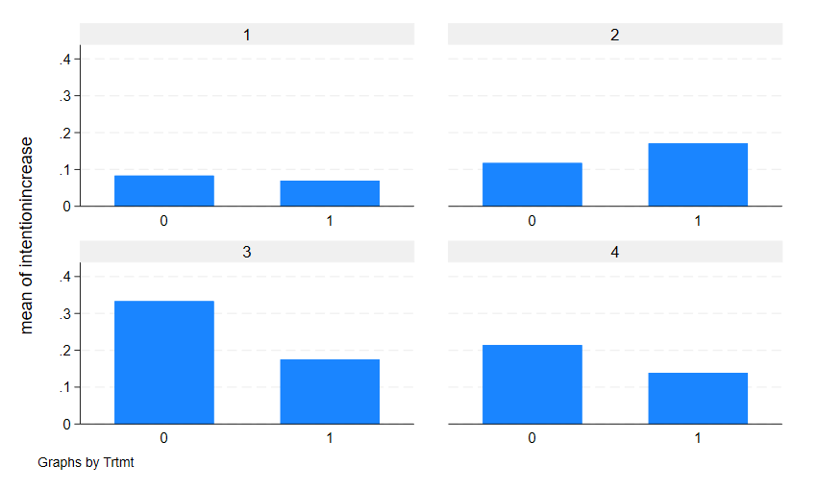
treatment effect by insurance demand
(Before) 가입의향이 있는 비율
1= Low Insurance Demand
(Low WTP for insurance)
(After) 가입의향이 긍정적으로 변한 비율, by treatment
!!Caveat!! 관측수가 작아서 한 사람의 응답 변화에도 큰 비율의 변화로 표시됨

Slide 44
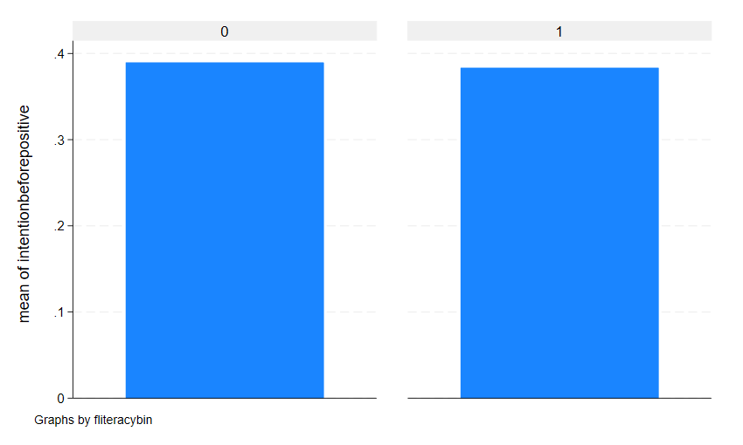
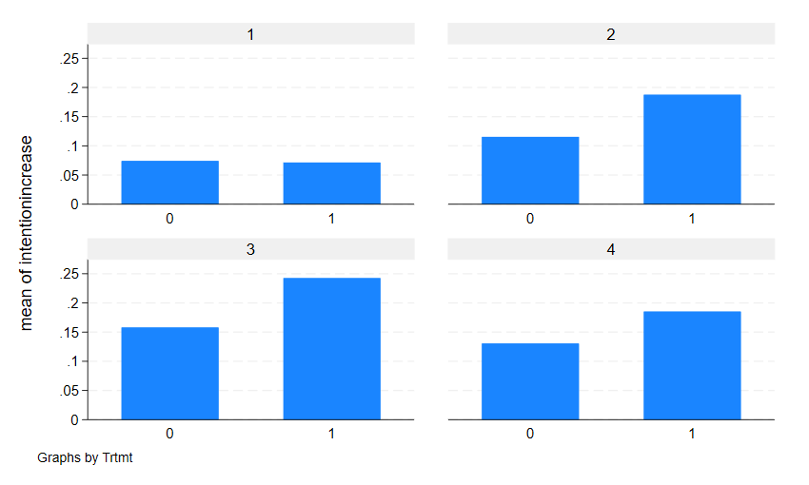
treatment effect by financial literacy
(Before) 가입의향이 있는 비율
1= High Financial Literacy
(After) 가입의향이 긍정적으로 변한 비율, by treatment
!!Caveat!! 관측수가 작아서 한 사람의 응답 변화에도 큰 비율의 변화로 표시됨

